Slide 1
Профориентационная работа в начальной школе на уроках русского языка (на примере изучения словарных слов)
Составила:
Учитель начальных классов
Назмиева Наталья Юрьевна

Slide 2
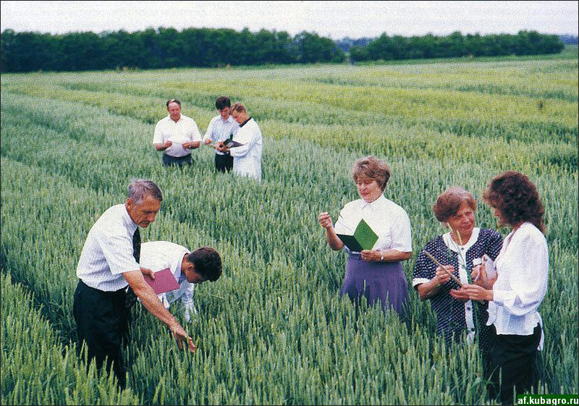
Агроном
Агроно́м — специалист сельского хозяйства с высшим образованием, обладающий всесторонними знаниями в области выращивания сельскохозяйственной продукции.

Slide 3
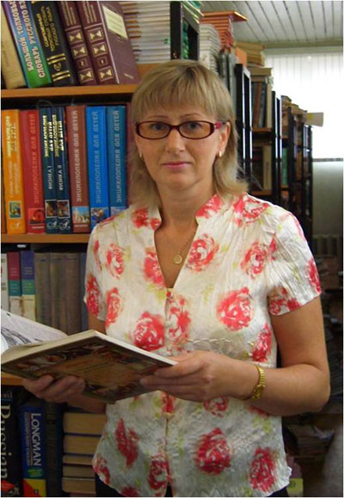
Библиотекарь
Служащий библиотеки,
в обязанности которого
входит заведывание книгами
и их хранение.

Slide 4
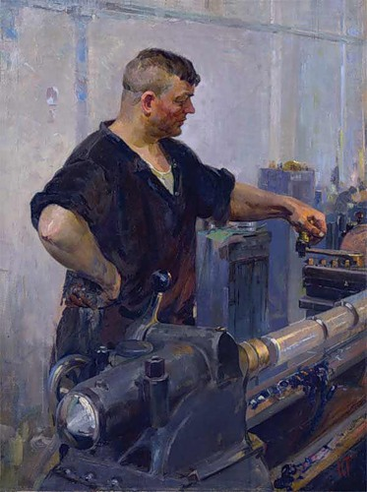
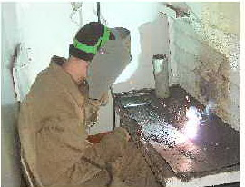
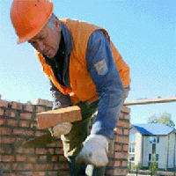
Завод. Рабочий.
Рабочий – человек, который трудится на заводе, фабрике, строительстве.
токарь
строитель
сварщик

Slide 5
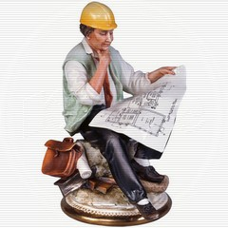
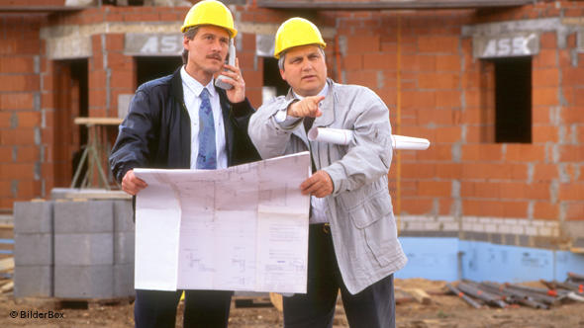
Инженер
Инженер ( в переводе с французского — способность, изобретательность) — специалист с высшим техническим образованием, который разрабатывает различные технические проекты.

Slide 6
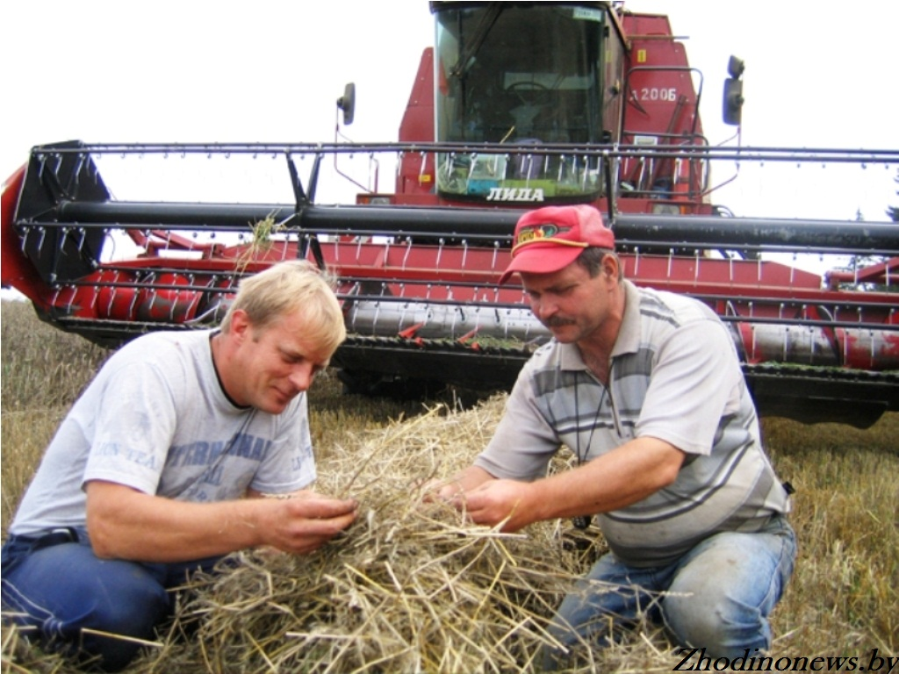
Комбайнёр
Комбайнер – человек,
работающий на комбайне.
Комбайн - одна из важнейших сельскохозяйственных машин, способная выполнять сразу несколько различных операций. Например, зерноуборочный комбайн срезает колосья, выбивает из колосков зёрна и очищает зёрна струёй воздуха. Сложная машина выполняет функции трёх простых — жатки, молотилки и веялки.

Slide 7
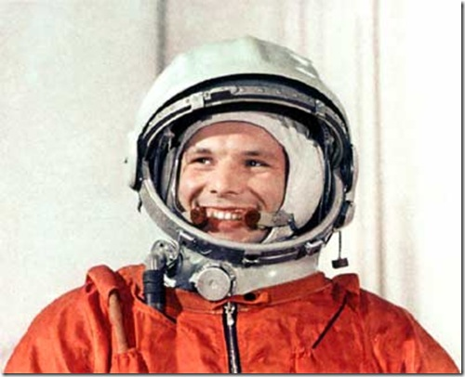
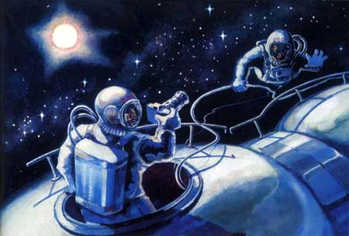
Космонавт
Космона́вт или астрона́вт — человек, проводящий испытания и эксплуатацию космической техники в космическом полёте

Slide 8
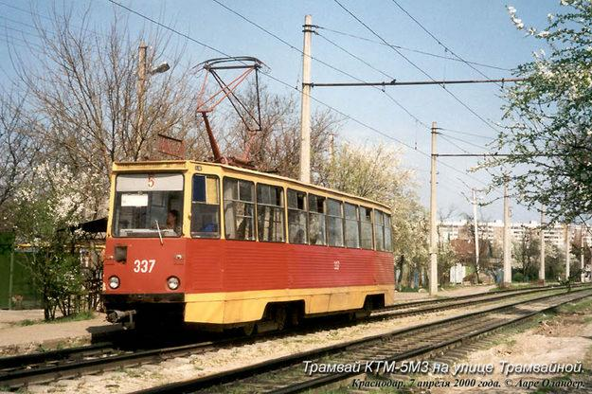
Трамвай
Водитель трамвая

Slide 9
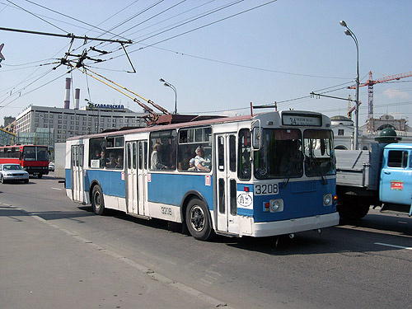
Троллейбус
Водитель троллейбуса

Slide 10
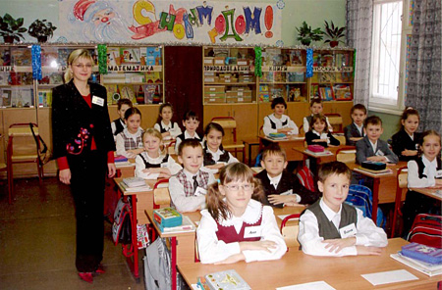
Учитель
Когда приходим в свой мы класс,
Она встречает первой нас.
Она добра, хоть и бывает строгой,
В мир знаний открывая нам дорогу.

Slide 11
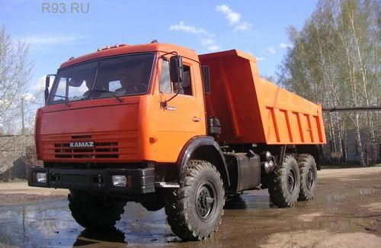
Шофёр

Slide 12
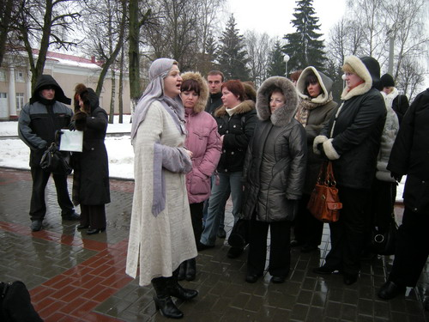
Экскурсовод
Экскурсовод – человек, который
проводит экскурсии в музеях,
показывает экскурсантам выставленные для обозрения предметы и дающий необходимые пояснения.
Экскурсоводы также проводят
экскурсии по историческим местам города.

